Slide 1

Нови моменти в законодателството в сектор Животновъдство
ИНФОРМАЦИОННА КАМПАНИЯ НА МЗХГ 2020 ГОДИНА
Министерство на земеделието, храните и горите, „Информационна кампания 2020г.“

Slide 2
Измененията и допълненията на Наредба № 44 от 2006 г. за ветеринарномедицинските изисквания към животновъдните обекти ( ДВ. бр.5, 17.01.2020г. )
- Основната им цел е да се минимизират рисковете от проникване и разпространение на заразни заболявания в обектите .
- Изисквания са въведени предвид сложната епизоотична обстановка и са съгласувани с браншовите организации.
Министерство на земеделието, храните и горите, „Информационна кампания 2020г.“

Slide 3
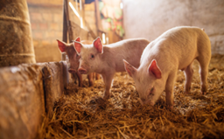
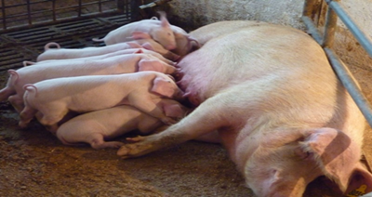
Изисквания касаещи свине
Личните стопанства :
- намален е броя на отглежданите прасета за угояване до 3;
- всеки обект трябва да има ограда;
- обособява се място за отглеждане прасетата с определена площ;
- осигуряват се места за съхранение на фуража и съоръжения за хранене и поене;
- cтопаните трябва да предприемат действия за почистване и дезинфекция на местата за отглеждане на прасетата;
- ограничен контакт с хора и други животни;
- влизането на лицата при прасетата да бъде с работно облекло и след дезинфекция;
Фамилните ферми
- допустимият брой свине за отглеждане е до 10 свине майки с приплодите им, но не повече от 200 броя общо;
- въвежда се определена площ за отглеждане на свинете в зависимост от категория им;
- регламентира се капацитетът на съоръжението или мястото, определено за събиране на торовата маса, да е съобразено със задължителния 40 дневен период, през който тя няма да може да се извежда извън животновъдния обект.
Министерство на земеделието, храните и горите, „Информационна кампания 2020г.“

Slide 4
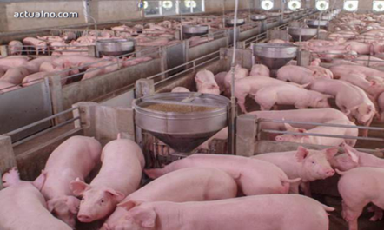
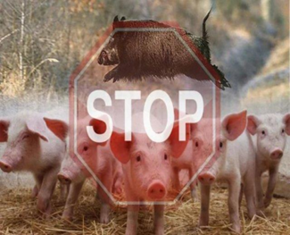
Индустриалните ферми :
- създаване на буферна зона или двойна/плътна ограда около обектите за предотвратяване на контакт с диви свине.
- в зависимост от технологичното решение на собственика, е въведенa възможност на всяка технологична група да е осигурена отделна биосигурност, в рамките на един животновъден обект;
-изготвяне на програма за почистване, дезинфекция, дезинсекция и дератизация от собственика; могат да:
* имат инсинератори за обезвреждане на странични животински продукти;
* разполагат с места или оборудване дезинфекция на доставени от вън материали;
Министерство на земеделието, храните и горите, „Информационна кампания 2020г.“

Slide 5
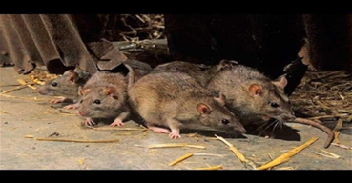
За фамилни и индустриални ферми се въвеждат следните допълнителни изисквания :
- нови обекти се изграждат на разстояние не по-малко то 10 км. от фамилна и индустриална ферма и заградена територия за отглеждане на космат дивеч;
- за ограничаване контакта с гризачи, други вредители и насекоми, е необходимо покриване на местата за съхранение на фуража, както и обезопасяване на отворите
(вратите и прозорци) в обектите;
- обособяване на филтър на входа на всяка сграда за лицата имащи контакт със свинете.
- предвидено почистване, измиване и дезинфекция на транспортните средства на място, различно от обособено такова на входа, както и на вътрешния транспорт;
- осигуряване на вода отговаряща на изискванията за питейна;
- Относно документацията:
* индивидуален план за биосигурност;
* план за прилагане на спешни мерки при възникване на заразни заболявания.
Министерство на земеделието, храните и горите, „Информационна кампания 2020г.“

Slide 6
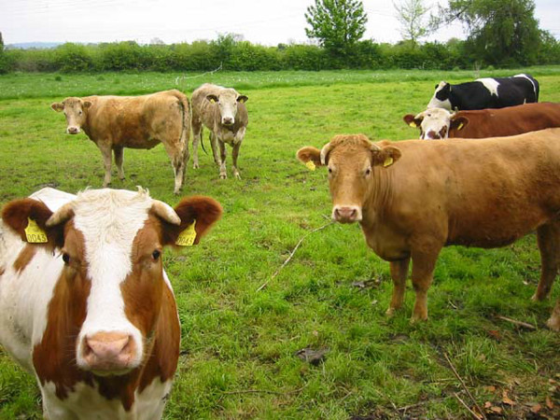
Други видове животни:
Лични стопанства:
- намаляване броя на отглежданите ЕПЖ и еднокопитни по 2 бр. за вид.
- въвеждане на изисквания към обекта за ограда, вода, места за съхранение на фураж, постеля, тор и спазване на изискванията за хуманно отглеждане на животни.
Животновъдни обекти – постоянни пчелини, трябва да:
- разполагат с ограждения;
- са снабдени постоянно с вода;
- имат информационна табела;
- за обекти намиращи се в защитени територии трябва да са снабдени постоянно само с вода.
Животновъдни обекти – пасища за целогодишно отглеждане на ЕПЖ, ДПЖ и еднокопитни животни, трябва да разполагат:
- ограждения;
- площ от поне 2 дек. за животинска единица;
- осигуряване на храна и вода;
- навес за осигуряване на защита от неблагоприятни климатични условия;
- място за извършване на ветеринарномедицински манипулации.
Министерство на земеделието, храните и горите, „Информационна кампания 2020г.“

Slide 7

Животновъдни обекти – пасища за сезонно отглеждане на животни от 15.03 до 15.11 разполагат само с :
- площ от поне 2 дек. за животинска единица;
- осигуряване на храна и вода;
- място за извършване на ветеринарномедицински манипулации;
- за обекти животновъдни обекти – пасища намиращи се в защитени територии не се изисква площ за животинска единица.
Срокове за привеждане към новите изисквания:
- Фамилните и индустриални ферми - 31.12.2020 г.
- За всички останали ферми– шест месеца;
Изменения в Наредба № 6 20.03.2007 г. за условията и реда за пасищно отглеждане на свине от източнобалканската порода и нейните кръстоски
- въвеждане на изискването за изграждане на временни двойни заграждения на пасищния район, в които се настанява през нощта отглежданите свине.
- изготвяне на план за прилагане на спешни мерки при констатиране на заразно заболяване.
Министерство на земеделието, храните и горите, „Информационна кампания 2020г.“

Slide 8

Промени в Закона за ветеринарномедицинската дейност
Законопроектът предвижда актуализиране на националните мерки и решаване на някои спешни въпроси с оглед актуалната епизоотична обстановка по отношение на заразите по животни и хора за Република България.
ЦЕЛ да има ясна информация за броя на животновъдните обекти в цялата страна, всички животни ще бъдат идентифицирани и ще се създаде възможност профилактичните мерки да се прилагат на всички животни в страната.
Осигуряване на координиран подход от отделните институции и ведомства при предприемане на необходимите мерки за контрол и ликвидиране на болестите по животните с цел гарантиране на националната сигурност;
Министерство на земеделието, храните и горите, „Информационна кампания 2020г.“

Slide 9
Промени в Закона за ветеринарномедицинската дейност
Облекчен и безплатен режим за регистрация на личните стопанства
Отпада изискването стопаните да подават лично заявление за регистрация в Областната дирекция по безопасност на храните (ОДБХ).
Заявлението ще се подава при кмета или кметския наместник, който в
10-дневен срок ще го предостави в ОДБХ;
В срок от 7 дни от получаване на заявленията директорът на ОДБХ назначава комисия за извършване на проверка на личното стопанство за спазване на изискванията на Наредба 44 от 2006 г. В комисията участват официален ветеринарен лекар и кмет/кметски наместник.
Комисията представя на директора на ОДБХ становище с предложение за регистрация или отказ.
Когато при проверката се установи, че обектът не отговаря на ветеринарномедицинските изисквания, комисията дава писмено предписание на заявителя, в което определя и срок за отстраняване на пропуските;
Ако стопанинът отстрани пропуските преди изтичане на посочения в предписанието срок, той писмено информира директора на ОДБХ, чрез лице от кметството и до 7 работни дни се извършва повторна проверка на обекта.
Министерство на земеделието, храните и горите, „Информационна кампания 2020г.“

Slide 10
Промени в Закона за ветеринарномедицинската дейност
Подобряване на организацията на ветеринарномедицинското обслужване
Регистрирани ветеринарни лекари (РВЛ)
С цел засилване на биосигурността във фермите и намаляване на риска от разпространение на заболяванията по животните, не се позволява на РВЛ, сключили договори за профилактика със собственици на индустриални ферми за свине и птици, да сключват такива и със собственици на лични стопанства;
Общото събрание на съответната областна колегия на БВС с решение определя регистриран ветеринарен лекар за всяко населено място в съответната област. Разпределението на регистрираните ветеринарни лекари по населени места се публикува на интернет страницата на БВС и се оповестява по подходящ начин във всяко кметство за прилежащата му територия.
Собственици на лични стопанства могат да сключват с РВЛ по избор договори за лечение на болестите по животните, когато не са съгласни с определения им такъв.
При прекратяване на договора собственикът е длъжен в срок от 7 дни от прекратяването му да сключи договор с друг ветеринарен лекар. Смяната на ветеринарния лекар може да се извършва до два пъти в рамките на една календарна година през месец януари, съответно месец юни.
Въз основа оценката на риска и капацитета на животновъдните обекти ще се регламентира честотата на посещенията в обектите. Целта на мярката е ранно откриване и докладване на заболяванията по животните въз основа на установените неидентифицирани животни в нерегистрирани обекти.
Министерство на земеделието, храните и горите, „Информационна кампания 2020г.“

Slide 11
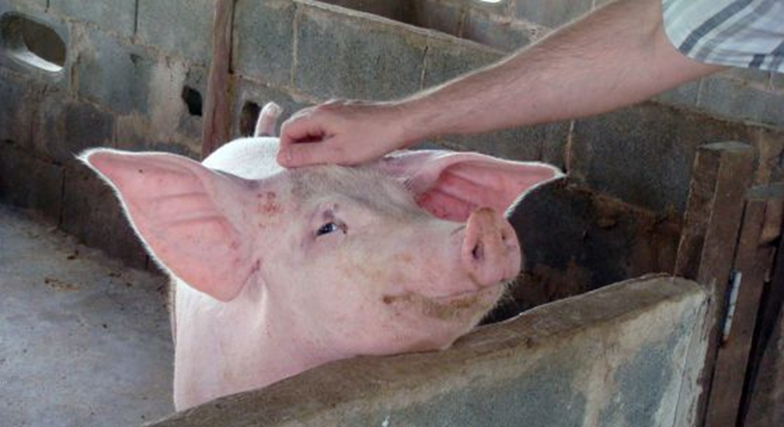
ДОПЪЛНИТЕЛНИ ЗАДЪЛЖЕНИЯ НА СОБСТВЕНИЦИТЕ НА ЖИВОТНИ
- да осигурят и спазват мерките за биосигурност;
- да оказват на съдействие при извършването на проверки в техният обект;
- да съхраняват в животновъдния обект, на електронен и/или хартиен носител, всички документи, свързани с дейността на обекта и с животните в него и ги предоставят на компетентните органи при поискване;
- изпълняват програми за самоконтрол на заболявания за съответния вид животни, утвърдени от директора на ОДБХ
- населване на животни в животновъдни обекти само след писмено разрешение на директора на ОДБХ
- изготвят план за прилагане на спешни мерки при констатиране на заразна болест в животновъдните обекти, с изключение на личните стопанства.
КМЕТОВЕ/КМЕТСКИ НАМЕСТНИЦИ
Допълнителни задължения за предприемане на мерки за намаляване на риска от възникване и разпространение на заразни болести по животните,
В случаи на възникване на такива - оказване на съдействие на органите на БАБХ при прилагането на мерки за тяхното ограничаване и ликвидиране.
Промени в Закона за ветеринарномедицинската дейност
Министерство на земеделието, храните и горите, „Информационна кампания 2020г.“

Slide 12

БАБХ
Създава се възможност на БАБХ да възлага на други обучени лица изпълнението на някои от мерките при ограничаване и ликвидиране на болестите по животните. По този начин се освобождава ресурс , който предоставя по-големи възможности да извършват епизоотични проучвания за определяне и контролиране на всички възможни рискове и ефективността на прилаганият официален контрол;
Обезщетения
Актуализиран е редът и начина за определяне и изплащане на обезщетенията на собствениците на животни, засегнати от епизоотични рискове. Разрешението за населване на обект след като в него е било констатирано огнище се извършва само след писмено разрешение, предварителна оценка на риска от Центъра за оценка на риска по хранителната верига (ЦОРХВ) и при спазване на изискванията на процедура, одобрена от изпълнителния директор на БАБХ, съгласувана от директора на ЦОРХВ; оценката на риска се извършва за съответната административна област, в която се намира животновъдният обект в срок до 30 работни дни от датата на подаване на заявлението за издаване на разрешението, и включва индивидуална оценка за индустриалните и фамилните ферми
Промени в Закона за ветеринарномедицинската дейност
Министерство на земеделието, храните и горите, „Информационна кампания 2020г.“

Slide 13
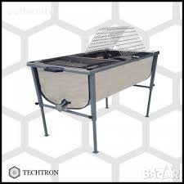
Нови моменти по мярка А - "Техническа помощ за пчелари и сдружения на пчелари" дейност - Закупуване на оборудване – без горна граница за брой пчелни семейства и увеличени видове активи допустими за подпомагане: сушилня за прашец, декристализатор, ръчна преса за восъчни разпечатки, помпа за мед, сепаратор за прашец, разпечатваща машина и шнекова преса за восъчни разпечатки.
Финансовата помощ за дейността за година за пчеларите е: от 20 – 50 бр. пчелни семейства – до 1500 лева; от 51 – 151 бр. пчелни семейства – до 2500 лева; над 151 бр. пчелни семейства – до 3500 лева.
Нови две дейности насочени към сдружения на пчелари (рег. в обществена полза), кооперации и признати организации на производители на мед и пчелни продукти:
Организиране на обучения за пчелари, които да ги запознаят с иновативни практики за отглеждане на пчелните семейства;
Организиране на базари за популяризиране на пчелните продукти, в които могат да участват местни пчелари.
Наредба 10 от 13.12.2019 г. за условията и реда за прилагане на мерките от Националната програма по пчеларство за периода 2020 – 2022 г. (НПП 2020-2022 г.)
Министерство на земеделието, храните и горите, „Информационна кампания 2020г.“

Slide 14
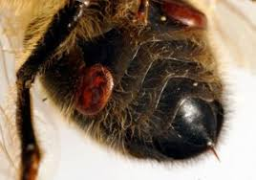
по мярка Б – Борба срещу агресорите и болестите в кошера, особено срещу вароатозата дейност - Закупуване на лекарства - недопустими за подпомагане са кандидати, изпълняващи действащ петгодишен ангажимент по мярка 11 "Биологично земеделие" от ПРСР за периода 2014-2020 г. за периода на ангажимента;
Финансовата помощ се определя по ценови групи съгласно приложение № 3 от наредбата и е в размер до 9,80 лева за едно пчелно семейство в рамките на финансовата година.
Нова дейност насочена към сдружения, групи и организации на пчелен мед дейност - Изследване на пчелните семейства за наличие на нозематоза и нейното разпространение
Финансират се разходите за изпращане и изследване на проби в акредитирани лаборатории. дейност – Изследване за резистентност към ВМП разрешени за употреба за борба с вароатозата (от 2021) по мярка В – Рационализиране на подвижното пчеларство дейност - Възстановяване на разходите за подвижно пчеларство
Допустми кандидати: Земеделски стопани с най-малко 50 пчелни семейства към датата на кандидатстване, които не са финансирани за същата дейност по държавна помощ „Помощ под формата на отстъпка от стойността на акциза върху газьола“;
Наредба 10 от 13.12.2019 г. за условията и реда за прилагане на мерките от НПП 2020 – 2022 г.
Министерство на земеделието, храните и горите, „Информационна кампания 2020г.“

Slide 15
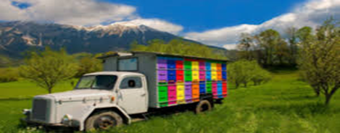
мярка В - Рационализиране на подвижното пчеларство дейност - Възстановяване на разходите за подвижно пчеларство
Недопустими кандидати: с пчелини за производство на елитни и племенни пчелни майки и рояци;
Финансират се до две паши в периода от месец април до месец юли на текущата година, при придвижване на не по-малко от 50 и не повече от 300 пчелни семейства на най-малко 15 км по въздух в радиус от постоянния пчелин, извън населеното място;
Минимален непрекъснат престой на придвижените пчелни семейства на едно място е 15 календарни дни;
Финансовата помощ е в размер до 10 лева за придвижване на едно пчелно семейство на една паша. мярка В – дейност Закупуване на нов прикачен инвентар за подвижно пчеларство
Допустими кандидати – пчелари притежаващи най-малко 20 и не повече от 300 пчелни семейства (100 в предходната Програма);
Финансовата помощ е в размер до 2500 лв.
Наредба 10 от 13.12.2019 г. за условията и реда за прилагане на мерките от НПП 2020 – 2022 г.
Министерство на земеделието, храните и горите, „Информационна кампания 2020г.“

Slide 16
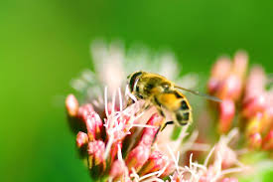
по Мярка Г - Физикохимичен анализ на пчелния мед
Финансовата помощ за всеки изследван показател е посочена в прил. № 5 от наредбата и е в размер от 6,40 до 28 лв. дейност - Изследеване на хранителни запаси (мед, прашец) за остатъци от пестициди (2021)
Мярка Д – Мерки за подкрепа на подновяването на пчелните кошери в Европейския съюз дейност - Закупуване на кошери - допустими са кандидати с най-малко 20 и не повече от 250 пчелни семейства (150 в предходната Програма); финансовата помощ е до 54 лв. /кошер; дейност - Закупуване на изкуствени рояци – допустими са кандидати с най-малко 20 пчелни семейства, като финансовата помощ е до 75 лв. /рояк;
Дейност - Закупуване на пчелни майки – финансовата помощ е до 15 лв./пч. майка. мярка Е - Сътрудничество със специализирани органи за осъществяването на практика на приложните изследователски програми в областта на пчеларството и пчелните продукти тема - Мониторинг на остатъци от пестициди в пчели от райони с интензивно земеделие
Допустими кандидати – пчеларски сдружения;
Финансова помощ се изплаща за вземане на проби от пчели, изпращането и изследването им в акредитирани лаборатории.
Наредба 10 от 13.12.2019 г. за условията и реда за прилагане на мерките от НПП 2020 – 2022 г.

Slide 17
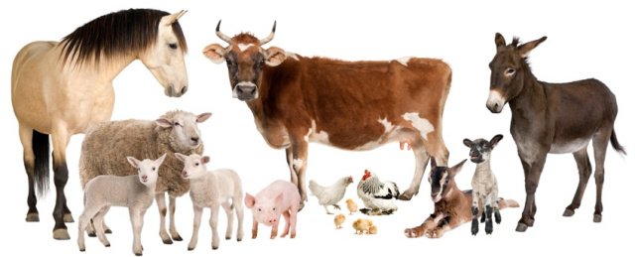
Благодаря за вниманието!
Дирекция Животновъдство
Министерство на земеделието, храните и горите, „Информационна кампания 2020г.“

